Slide 1
Zpracování řeči
Skriptovací jazyky
F7PMISKJ
Benjamín Jurkovič
Tomáš Smolík

Slide 2
Funkcie
Získanie akustických vlastností súboru
Acoustic features
Spectral features
Features over time
Modifikácia súboru
Crop
Vytvorenie súboru z numpy array

Slide 3
Použitie
Argumenty (argparse + sys)
Práca na súbore (soundfile)
Vizualizácia výsledku (matplotlib (qt5))
Výpis výsledku

Slide 4
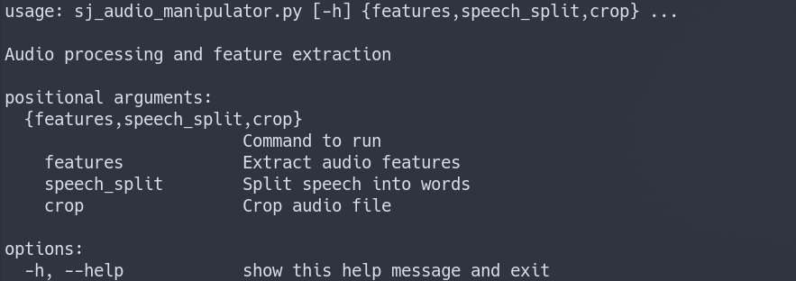
Použitie
Argumenty (argparse + sys)
Práca na súbore (soundfile)
Vizualizácia výsledku (matplotlib (qt5))
Výpis výsledku do stdout

Slide 5
Extrakcia akustických vlastností
Parselmouth calls
Parselmouth sound

Slide 6
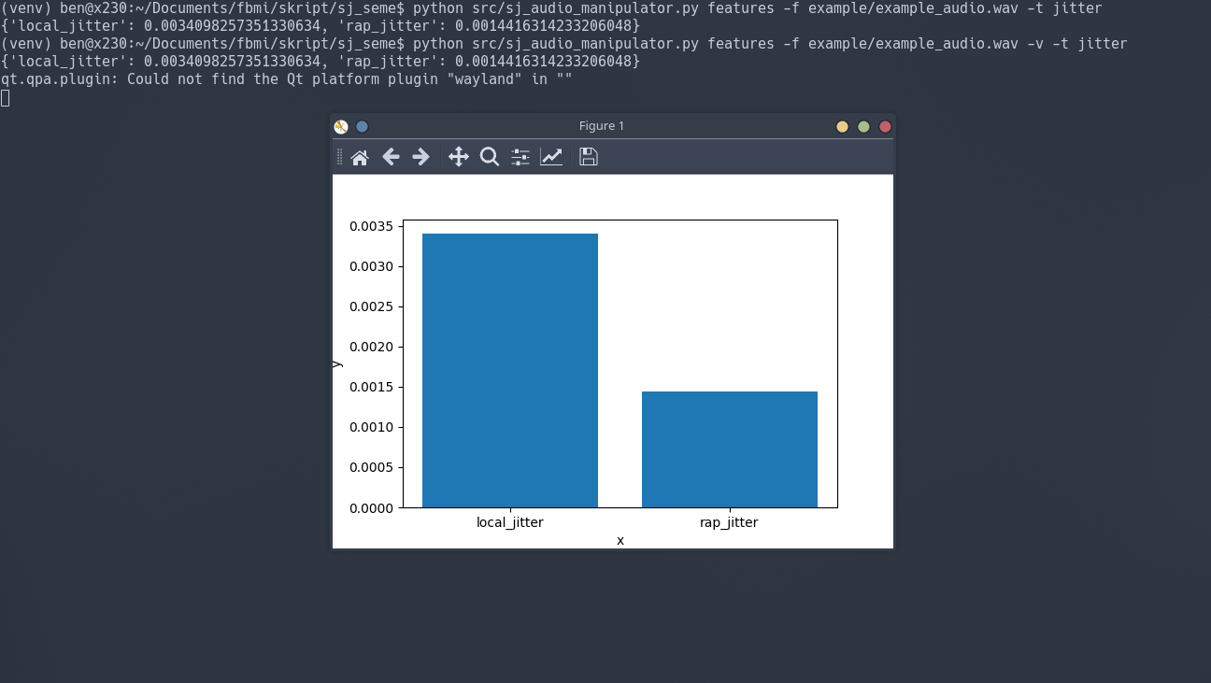
Extrakcia akustických vlastností
Parselmouth calls
Parselmouth sound

Slide 7
Extrakcia spektrálnych vlastností
Soundfile, scipy (fft)
matplotlib
Použiteľné aj s gnuplot

Slide 8
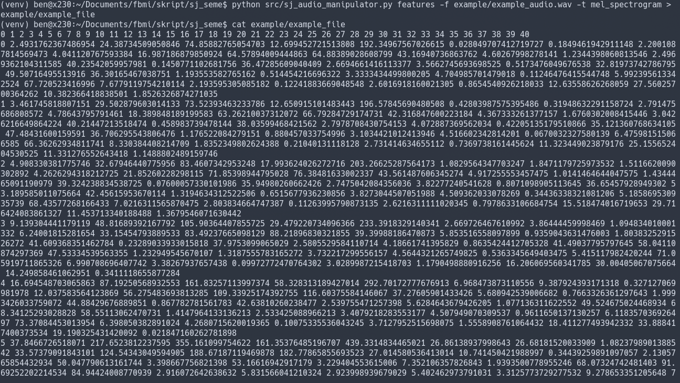
Extrakcia spektrálnych vlastností
Soundfile, scipy (fft)
matplotlib
Použiteľné aj s gnuplot

Slide 9
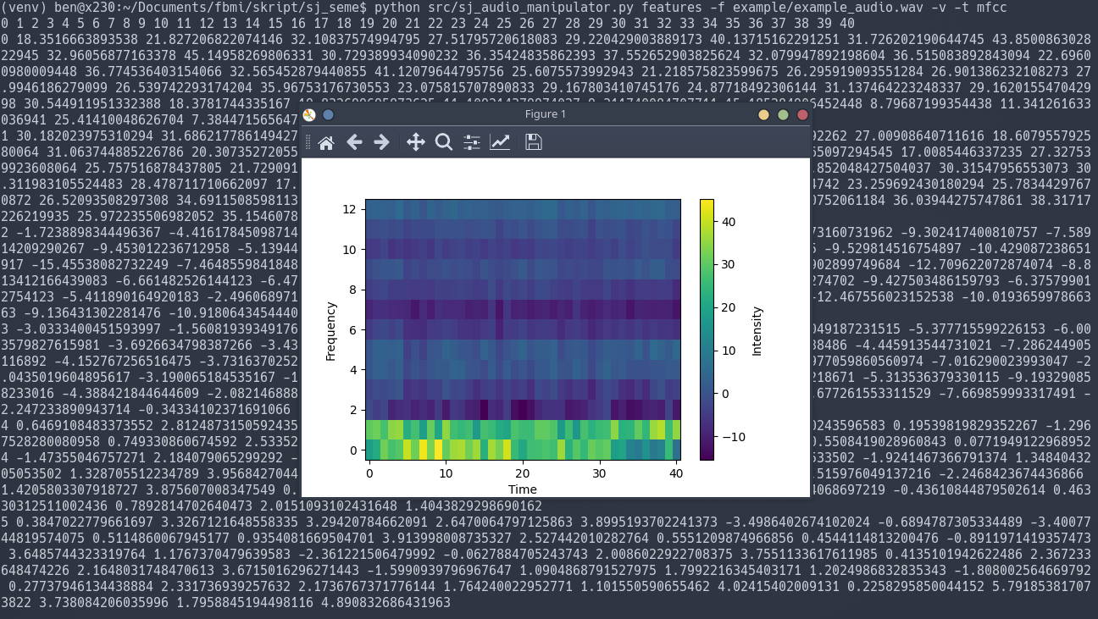
Extrakcia spektrálnych vlastností
Soundfile, scipy (fft)

Slide 10
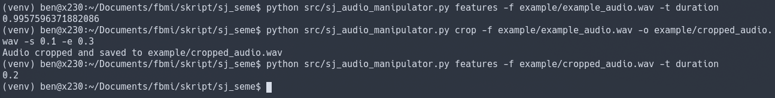
Základná audio manipulácia
Parselmouth

Slide 11
Stříhání nahrávek řeči
Nahrávky řeči z datasetů bývají celistvé promluvy
Souvětí, čtení odstavce, apod.
Zvolená metodika (našeho experimentu) může vyžadovat zpracování kratších úseků
Use case: automatické rozstříhání nahrávky na jednotlivá slova

Slide 12
Metodika automatizace
Primární cíl je získání timestampů slov
Začátky/konce slov
Informace získatelné analýzou signálu
Spektrogram, mel-cepstrální koeficienty, apod.
Cesta strojového učení
Použití wav2vec 2
Hlavní metoda vrací timestampy, přepis slova
Uloží jednotlivá slova do PATH předané jako argument

Slide 13
Slabé stránky přístupu
Při patologiích řeči špatná srozumitelnost nahrávky
Vede k více výsledným souborům než je počet slov
Je nutné rozhodnout jak s daty „navíc“ naložit

